Slide 1

2022
ANNUAL RESULTS
年度业绩

Slide 2






销售行政费用率
销售费用率
行政费用率
0.2 ppt
0.1 ppt
2021销售费用率为模拟合并收购牧场同期数据后的费率
销售费用率=销售及分销开支/销售收入
2021行政费用率为模拟合并收购牧场同期数据后的费率
行政费用率=行政开支/销售收入
2

Slide 3
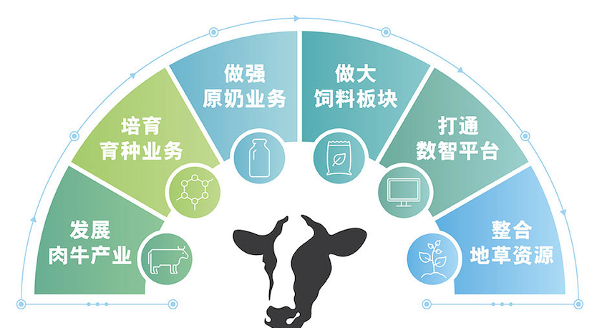
进一步完善全产业链
现代粮源
用一年赶超竞友贸易业务
爱养牛
盈利能力再上新台阶
现代草业
自有草业品牌开新篇，资源整合能力大幅提升
蒙元种业
育种业务构建自我核心竞争力提前布局
现代肉牛
布局肉牛业务实现规模扩大
3

Slide 4






原奶业务 | 大力发展特色奶
大力发展特色奶：
有机奶：围绕两大沙漠，在磴口、前旗布局有机奶资源，加大有机奶生产，预计2023年日产400吨；
A2奶：主要布局商河牧场，预计2023年日产45吨。
运营模式多样化：
整体公司实施牧场运营模式多样化策略，以减少资金占用，可控奶源最多的原则，提升牧场可控度，价值最大化。
自有
新建
租赁
经营
控股
经营
参股
控量
委托
管理
4
Notes:
有机奶今年每天预计做到400吨（全年14.6万吨；全部奶251万吨，占比6%），价格比普通奶高1元，整体奶价高6分钱

Slide 5

饲料板块 | 打造全产业链生态圈
现代饲料
现代粮源
美国草王
现代草业
1
2022年粮源饲料销售收入：18亿+
中粮与现代合资饲料公司，主要生产及销售精饲料
现代粮源主要业务为大宗原辅料贸易，包含天津粮源及海南粮源
草王：源头把控，保质保价，销售苜蓿草
草业：牧场一草场，饲草加工标准化，打造品牌
2
2022年利润录得：4600万+
3
控制地草资源，降低粗饲料成本
其他商家
中粮企业
4
区域布局
源头直采
争取授信
加强与中粮企业全品类合作
中粮直采，降低中间差价
联合粮源、爱养牛，共享资源，以量换价
5
Notes:
粮源科技包括：牡丹江粮源、天津和海南以及草王（牡丹江粮源目前没有业务）
草业是从种植加工销售一体，跟草王类似
粮源科技饲料孵化于富源原有业务，草王本来就是富源下属的公司

Slide 6



数智平台 | 透明化的牧场物资采购
自营电商贸易业务
实时监控牲畜存栏
01
01
牛只信息及交易撮合
根据数据提供精准咨询
02
02
电商平台服务供应商
打通牧场间数据整合屏障
03
03
爱养牛平台累计交易量达325亿，服务1,000余家牧场170万头奶牛
2022年6月完成收购爱养牛，为本集团贡献收入5亿+，净利润1500万+
6

